Slide 1
Приспособительные ритмы ЖИЗНИ
Автор презентации: учитель биологии МБОУ СОШ № 131 Цирина Татьяна Анатолевна

Slide 2
Жизнь на Земле развивалась в условиях регулярной смены дня и ночи и чередования времен года из-за вращения планеты вокруг своей оси и вокруг Солнца. Ритмика внешней среды создает периодичность, т. е. повторяемость условий в жизни большинства видов. Регулярно повторяются как критические, трудные для выживания периоды, так и благоприятные.

Slide 3
Приспособленность к периодическим изменениям внешней среды выражается у живых существ не только непосредственной реакцией на изменяющиеся факторы, но и в наследственно закрепленных внутренних ритмах.

Slide 4
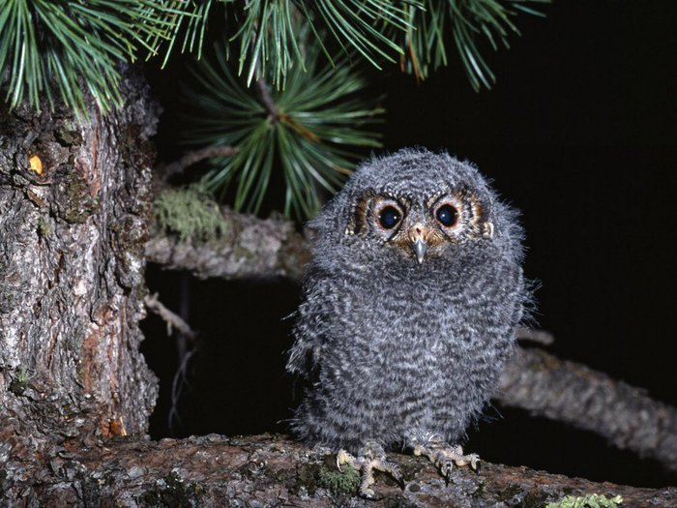
Суточные ритмы.
Суточные ритмы приспосабливают организмы к смене дня и ночи. У растений интенсивный рост, распускание цветков
приурочены к определенному времени суток. Животные в течение суток сильно меняют активность. По этому признаку различают дневные и ночные виды.

Slide 5
Суточный ритм организмов — это не только отражение смены внешних условий. Если поместить человека, или животных, или растения в постоянную, стабильную обстановку без смены дня и ночи, то сохраняется ритмика процессов жизнедеятельности, близкая к суточной.
Организм как бы живет по своим внутренним часам, отсчитывая время.

Slide 6
Суточный ритм может захватывать многие процессы в организме. У человека около 100 физиологических характеристик подчиняются су-
точному циклу: частота сокращения сердца, ритм дыхания, выделение гормонов, секрета пищеварительных желез, кровяное давление, температура тела и многие другие. Поэтому, когда человек бодрствует вместо сна, организм все равно настроен на ночное состояние и бессонные ночи
плохо отражаются на здоровье.

Slide 7
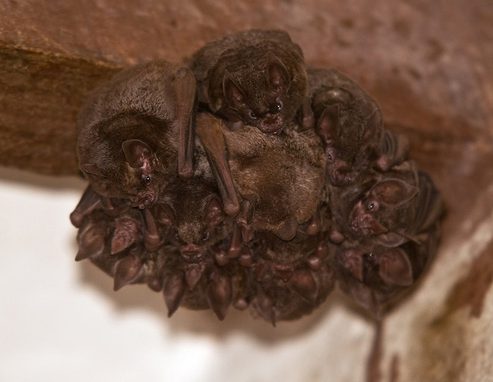
Однако суточные ритмы проявляются не у всех видов, а только у тех, в жизни которых смена дня и ночи играет важную экологическую роль. Обитатели пещер или глубоких вод, где такой смены нет, живут по другим ритмам.

Slide 8
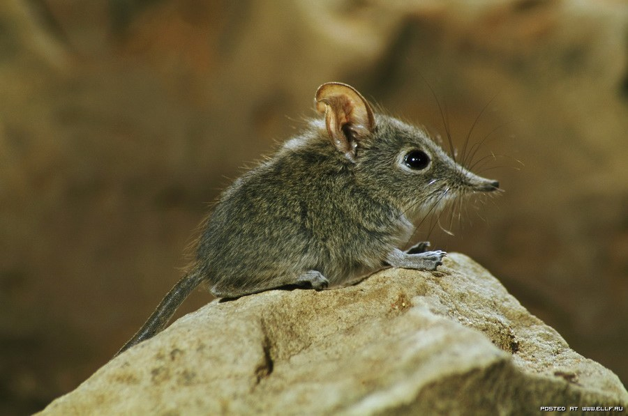
Да и среди наземных жителей суточная периодичность выявляется не у всех. Например, крохотные землеройки сменяют активность и отдых каждые 15—20 минут, невзирая на день или ночь. Из-за высокой скорости обмена веществ они вынуждены питаться круглосуточно.

Slide 9
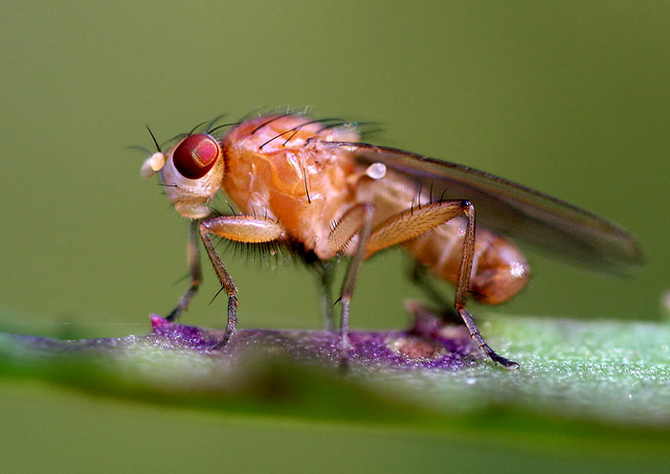
В опытах при строго постоянных условиях плодовые мушки-дрозофилы сохраняют суточный ритм в течение десятков поколений. Эта периодичность передается у них по наследству, как и у многих других видов. Так глубоки приспособительные реакции, связанные с суточной цикликой внешней среды.

Slide 10
Нарушения суточной ритмики организма в условиях ночной работы, космических полетов, подводного плавания и т. п. Представляют серьезную медицинскую проблему.

Slide 11
Годовые ритмы.
Годовые ритмы приспосабливают организмы к сезонной смене условий. В жизни видов периоды роста, размножения, линек, миграций, глубокого покоя закономерно чередуются и повторяются таким образом, что критическое время года организмы встречают в наиболее устойчивом состоянии. Самый же уязвимый процесс размножение и выращивание молодняка приходится на наиболее благоприятный сезон.

Slide 12
Эта периодичность смены физиологического состояния в течение года во многом врожденная, т. е. проявляется как внутренний годовой ритм. Если, например, австралийских страусов или дикую собаку динго поместить в зоопарк Северного полушария, период размножения у них наступит осенью, когда в Австралии весна. Перестройка внутренних годовых ритмов происходит с большим трудом, через ряд поколений.

Slide 13
Подготовка к размножению или к перезимовке — длительный процесс, который начинается в организмах задолго до наступления критических периодов.
Резкие кратковременные изменения погоды (летние заморозки, зимние оттепели) обычно не нарушают годовых ритмов растений и животных. Главный экологический фактор, на который реагируют организмы в своих годовых циклах, не случайные изменения погоды, а фотопериод — изменения в соотношении дня и ночи.

Slide 14
Длина светового дня закономерно изменяется в течение года, и именно эти изменения служат точным сигналом приближения весны, лета, осени или зимы.
Способность организмов реагировать на изменение длины дня получила название фотопериодизм.

Slide 15
Если день сокращается, виды начинают готовиться к зиме, если удлиняется — к активному росту и размножению. В этом случае для жизни организмов важен не сам фактор изменения длины дня и ночи, а его сигнальное значение, свидетельствующее о предстоящих глубоких изменениях в природе. Как известно, длина дня сильно зависит от географической широты. В северном полушарии на юге летний день значительно короче, чем на севере. Поэтому южные и северные виды по-разному реагируют на одну и ту же величину изменения дня: южные приступают к размножению при более коротком дне, чем северные.

Slide 16
Примеры и дополнительная информация
1.Исследователи пещер — спелеологи подробно изучали свою су-
точную ритмику. Они спускались в пещеру на длительный срок
(1—3 месяца) без часов и строили свой режим работы, сна, еды
и отдыха на основании собственных ощущений времени. Связь
с поверхностью была односторонняя, они не получали никакой ин-
формации извне. Снаружи их сигналы тщательно записывались
и анализировались. Оказалось, что в постоянных условиях чело-
век сохраняет регулярную цикличность сна и бодрствования, но
период этого цикла не совсем точно равен 24 часам, а может отличаться на несколько минут.

Slide 17
За много суток эта разница суммируется, и через некоторое время спелеологи ложатся спать тогда, когда на поверхности день, а бодрствуют ночью. По окончании эксперимента оказывается, что их отсчет времени на несколько дней не совпадает с реальными датами. Такие же результаты получены в многочисленных опытах с животными. Их внутренний ритм в постоянных условиях оказывается не строго суточным, а околосуточным, при смене же дня и ночи внешняя ритмика как бы поправляет внутреннюю и настраивает ее на 24 часа.

Slide 18
2. Самая сложная ритмика у обитателей морской приливно-отливной зоны. Так, у берегов Атлантического океана вода поднимается и спадает дважды в сутки с периодом 12,4 часа. Следовательно, точное время приливов постепенно сдвигается. На время отлива моллюски плотно сжимают раковины, а рачки прячутся в песок или под мокрые водоросли. На этот ритм их жизни, кроме того, накладывается еще и суточная периодичность. Рачки и крабы во время дневных приливов ведут себя активнее, чем ночью.

Slide 19
3. В одном из экспериментов белок-летяг держали в клетках при постоянной темноте. Зверьки эти в природе активны ночью, а днем спят. При регулярной смене дня и ночи они дружно просыпаются и засыпают примерно в одно и то же время. В опыте же каждая летяга жила по собственному околосуточному ритму, а он оказался слегка различным у разных особей: у одних отставал от суток на 5—10 минут, у других — на несколько минут опережал сутки.

Slide 20
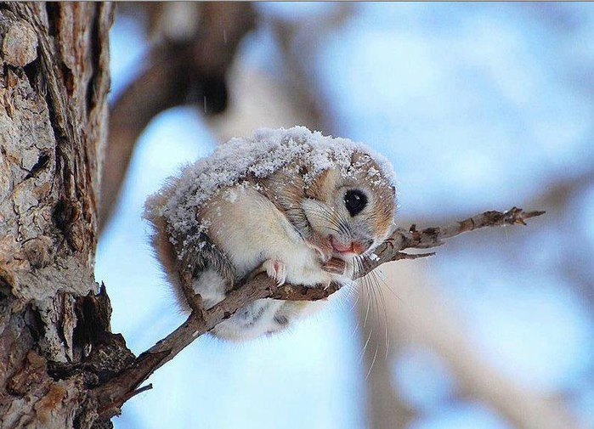
В результате через некоторый период наступило полное рассогласование общей активности: каждый зверек просыпался и засыпал в свое время. Когда восстановили смену дня и ночи, активность летяг снова упорядочилась.

Slide 21
4. Виды с широким распространением по-разному реагируют на одну и ту же продолжительность дня в разных частях своего ареала. Критическая длина дня, при которой прекращается рост и развитие личинок у бабочки стрельчатки щавелевой, на широте Сухуми — 14,5 часа, в окрестностях Витебска — 18,06, а под
Санкт-Петербургом — 19,5 часа.

Slide 22
Спасибо за внимание!

